Slide 1
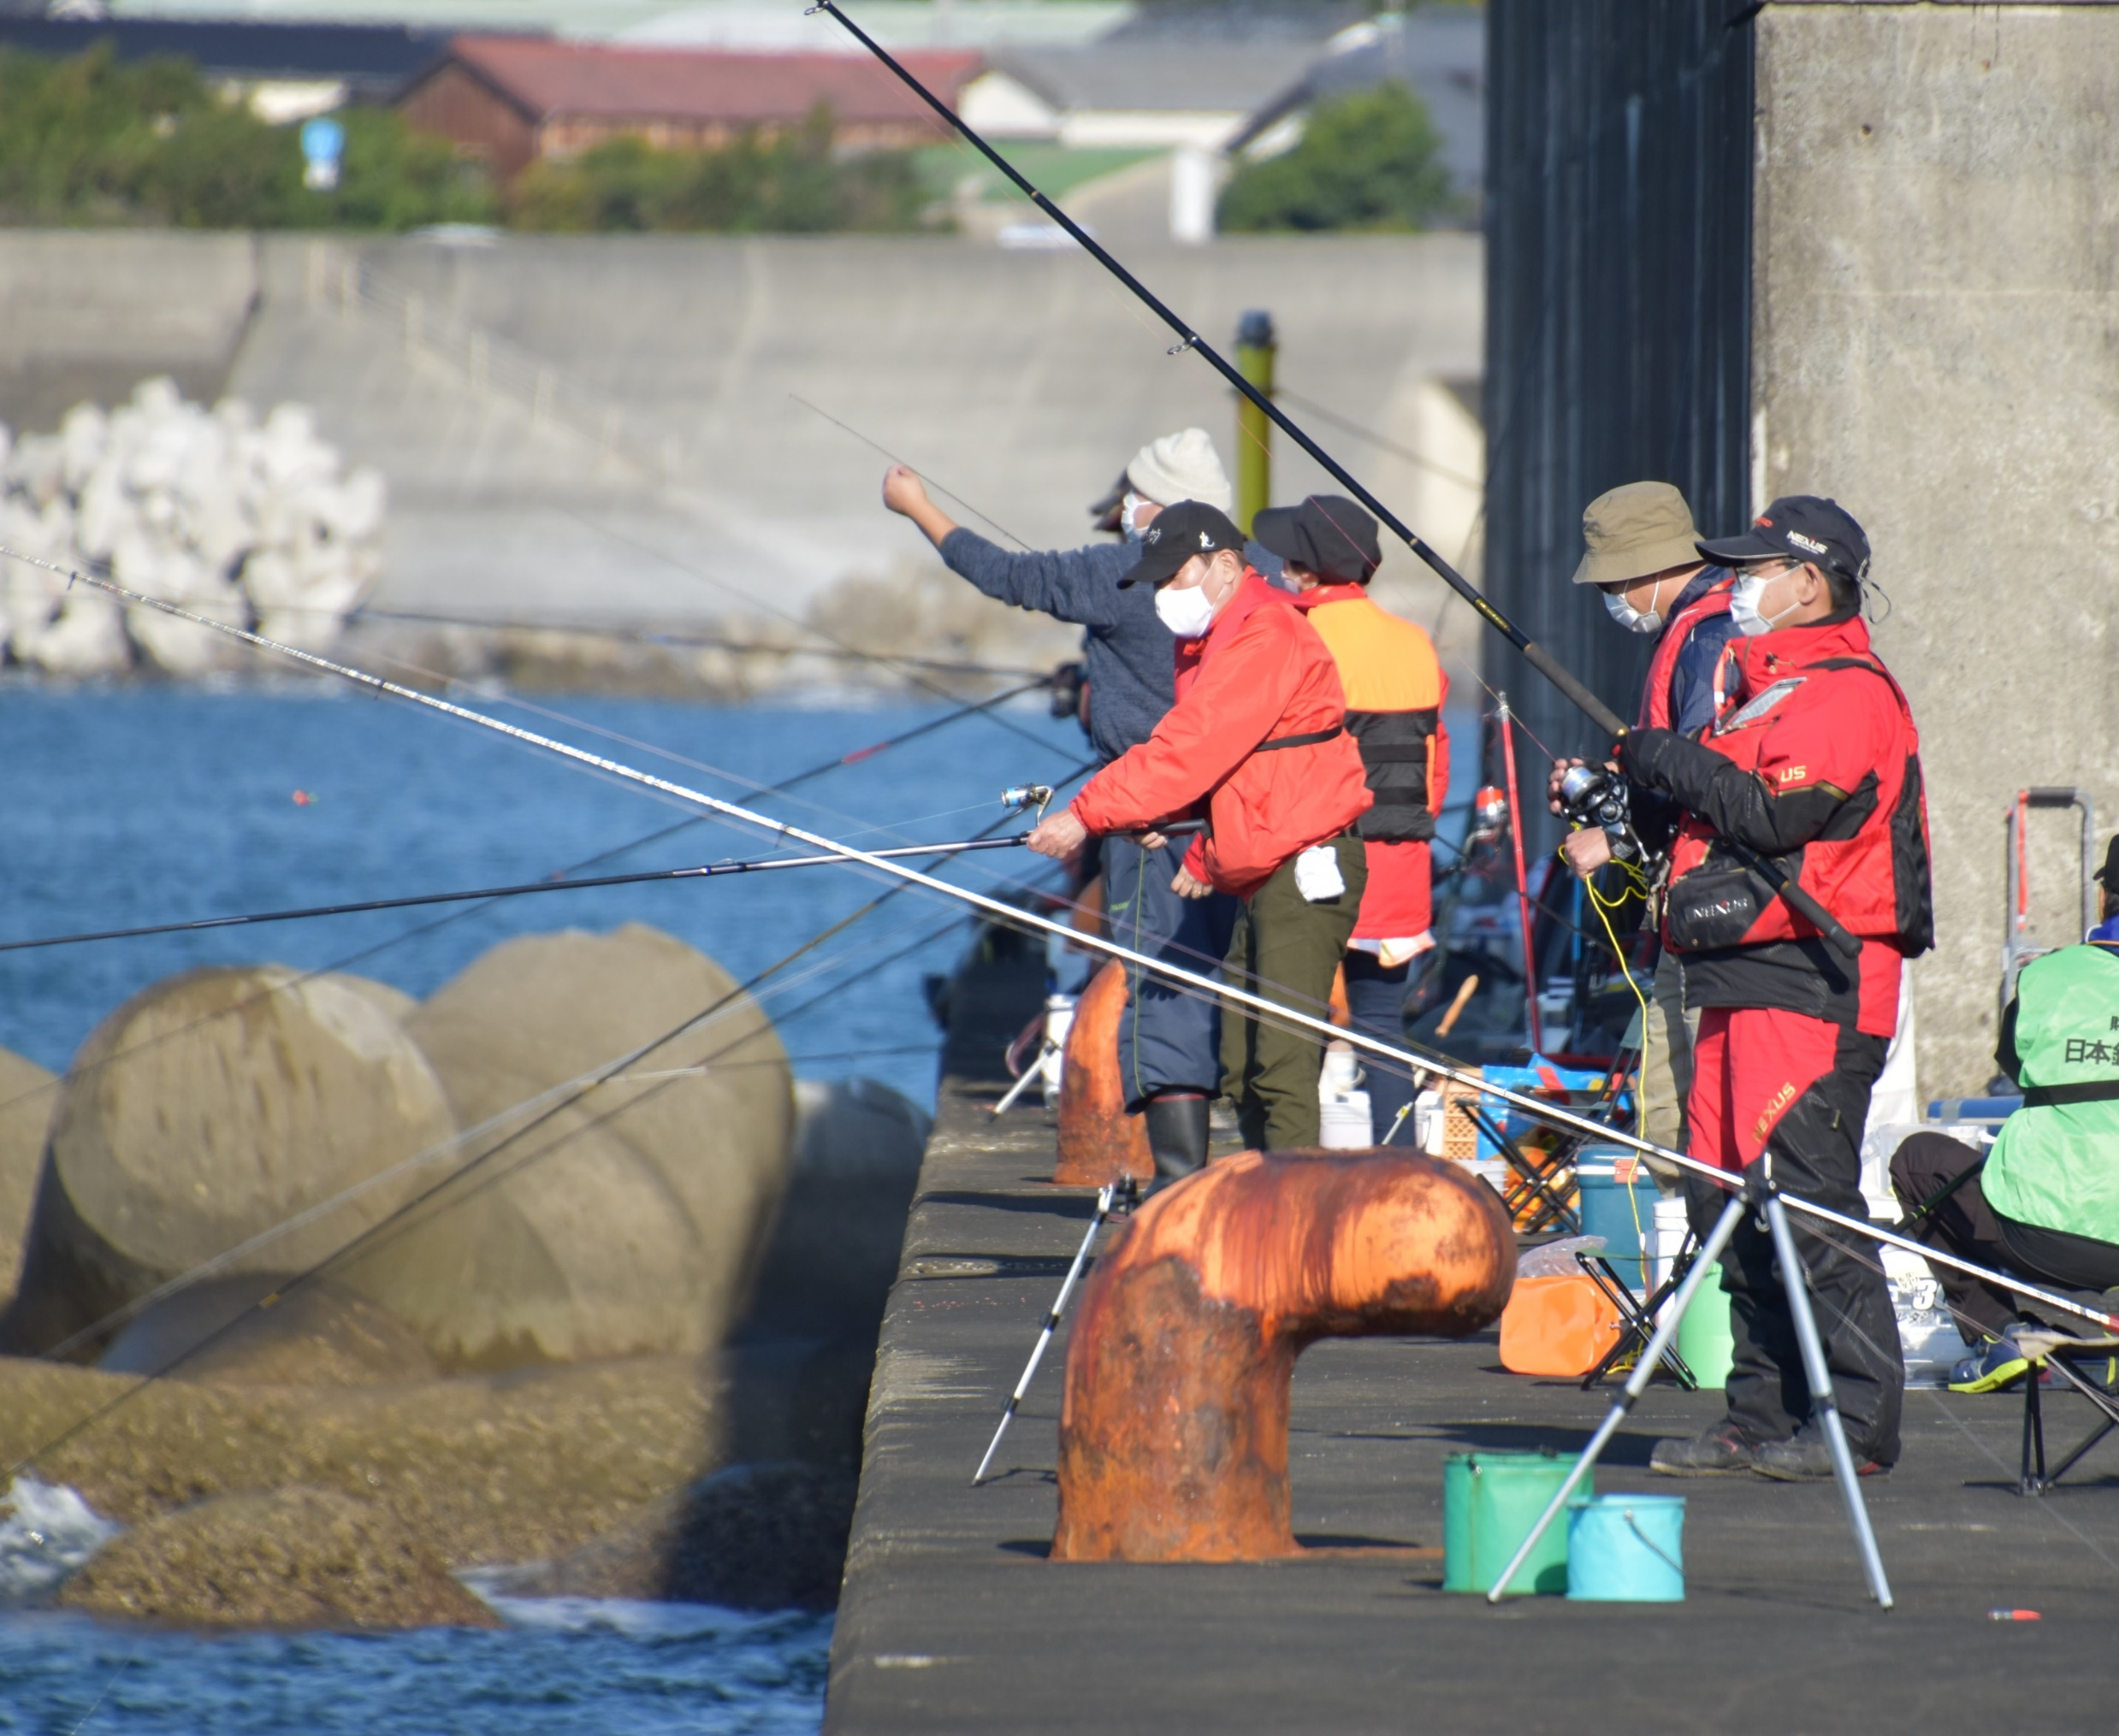
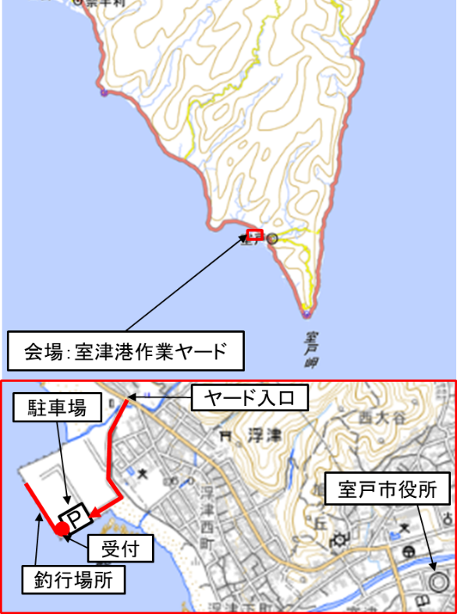
第4回室津港
釣り
大会
大切な人と釣ろう
in
恋人の聖地
※少雨決行
令和5年11月25日(土)開催
※荒天等による場合、12月2日（土）に延期
普段は立入禁止の室津港作業ヤードの一部をイベント時のみ開放します！
※天候・海象条件の悪化、釣果不良の場合は、納竿時間を切り上げる場合があります。
開催場所 | 室津港作業ヤード（高知県室戸市浮津2474番4）
受付時間 | 午前7：00～7：30（詳細は裏面参照）
募集人員 | 50名（カップルでの参加大歓迎）※先着順
参加費 | 2,000円（500円分の食事券付き） ※小学生以下無料（参加保護者１名に対して２名まで）
申込方法 | 申込用紙に必要事項をご記入のうえ、 郵送またはFAXでお申し込みください。
申込〆切 | 令和５年１１月１７日（金）必着
関連行事 | 避難港整備事業パネル展開催
出店 | 軽食販売有り ※飲食ブースをご活用ください。
飲食ブース
問合せ・申込先 | （一社）室戸市観光協会 〒781-7101 室戸市室戸岬町6939-4 TEL&FAX 0887-22-0574
主 催：（一社）室戸市観光協会
後 援：四国地方整備局 高知港湾・空港整備事務所／
高知県／室戸市／公益財団法人 日本釣振興会 高知県支部

Slide 2
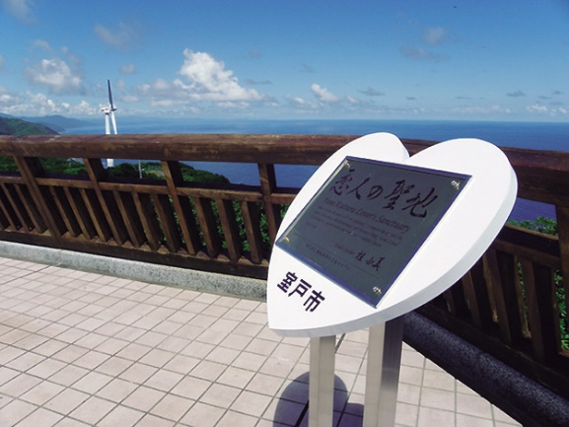
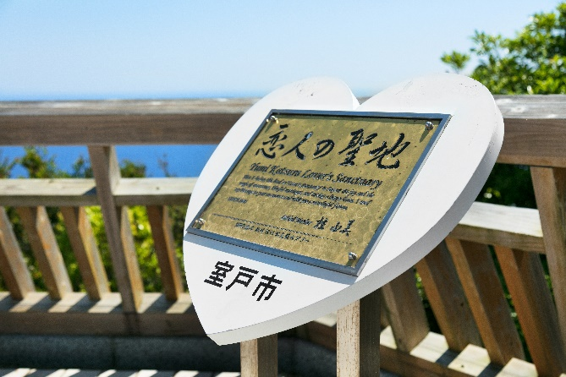
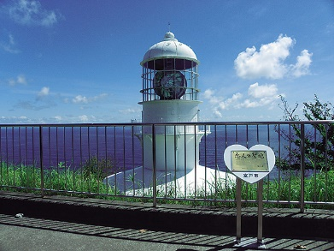
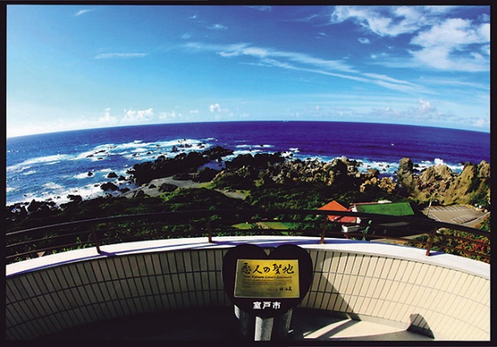
恋人の聖地とは
NPO法人地域活性化支援センターが実施している
「恋人の聖地プロジェクト」において２００６年４月１日より、全国の観光地域の中からプロポーズにふさわしいロマンティックなスポットを「恋人の聖地」として選定しており、全国２００ヶ所以上が登録されております。
室戸市の室戸岬は「恋人の聖地」の認定を受けており、室戸市では、室戸スカイライン沿いにあるスカイライン山頂展望台、室戸岬灯台、室戸岬の先端に立つ中岡慎太郎像の横から上る展望台の３ヶ所に「恋人の聖地」の文字が書かれた銘板が展望台に設置されております。
スカイライン山頂展望台
「恋人の聖地」銘板
室戸岬灯台
中岡慎太郎像上展望台

Slide 3
第４回 室津港釣り大会 開催要項
開催日：１１月２５日（土）
予備日：１２月２日（土）
集合場所：室津港作業ヤード岸壁 （高知県室戸市浮津字河ノ渕２４７４番４）
【大会詳細】
当日日程
1.受付時間：午前7：00～7：30 2.開会式：午前7：30 3.釣り開始：午前8：00
4.納竿時間：午後２：00 5.計量・表彰式：午後２：00～午後３：00
※天候・海象条件の悪化、釣果不良の場合は、納竿時間を切り上げる場合があります。
競技方法：釣った魚3匹までの総重量
表彰 ：入賞は1位～３位予定、ベストカップル賞など（その他抽選あり）
参加費 ：2,000円（500円分の食事券及び傷害保険料込み） ※当日ご持参ください。
※ライフジャケットは着用必須です。レンタルは大人用・子ども用共に500円になります。
【注意事項】
・主催者に故意または重大な過失があった場合を除き、イベント中の事故、傷害、盗難等、安全
管理については自己責任であることを十分に確認して参加願います。
・釣具、釣り餌などは自身で用意したものを使用してください。
また、ごみは各自お持ち帰りください。
・競技中は、スタッフの指示に従ってください。安全管理等の観点から、指示に従っていただけ
ない場合は、失格となることがあるのでご了承ください。
・このイベントは、傷害保険に加入していますが、保険の範囲を超えた傷病及び他人への損害
賠償は、ご本人の負担で対応をお願いします。
・この大会における事故・盗難等については、主催者は責任を負えませんのでご了承ください。
特に車の施錠、釣具の管理等ご注意ください。
・天候、海象条件の悪化、釣果不良の場合は、納竿時間を切り上げる場合がありますので、
ご了承ください
・主催者や報道機関が取材のため、写真を撮って記事や広報活動等に使用することがありま
すので、ご了承ください。
・ご提供頂いた個人情報は当イベントの運営目的にのみ使用します。

Slide 4
第４回 室津港釣り大会 申込書
注意事項を承諾のうえ申し込みます。
申込日：令和５年 月 日
フリガナ 氏名 |  | 年齢 | 歳 | ライフジャケット | 要・不要
フリガナ 氏名 |  | 年齢 | 歳 | ライフジャケット | 要・不要
フリガナ 氏名 |  | 年齢 | 歳 | ライフジャケット | 要・不要
住所
電話番号
※小学生の方は年齢を○で囲んでください。
※ライフジャケット（大人用・子ども用）の貸し出しします。
・参加費：2,000円（500円分の食事券及び傷害保険料込）
小学生以下無料（参加保護者1名に対して２名まで）
・ライフジャケットレンタル：１着500円
参加費 合計 円
【問合せ・申込先】
一般社団法人 室戸市観光協会
〒781-7101 室戸市室戸岬町6939-4
TEL＆FAX 0887-22-0574

